Slide 1

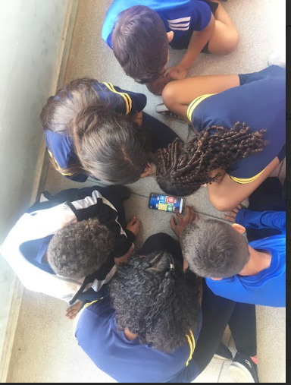
Escola, cultura e tecnologias digitais:
letramento digital, mediação do uso e a Lei 15.100/2025
Cátedra Magda Soares/IEAT/UFMG
Coordenação: Guilherme Silveira, Alessandra Santos, Giovanna Silva (Centro Pedagógico/UFMG) e Miriam Hermeto (FAFICH/UFMG)
Bolsistas (FAPEMIG/CÁTEDRA/PROEX):
Júlia Ruiz (Pedagogia), Maria Luiza Zeferino (Ciências Sociais), Sofia Guedes (Psicologia), Ilaiya Santos (Letras), Júlia Emanuele (Educação Física), Eduardo Zimbra (Letras), Marcella Nolasco (História)
Notes:
teste

Slide 2
CÁTEDRA MAGDA SOARES – CÍRCULO DE PESQUISA ESCOLA, CULTURA E TECNOLOGIAS DIGITAIS
Objetivo do círculo:
Construir um espaço de diálogo, de pesquisa e de experimentação, com escolas de educação básica, sobre as relações entre cultura e tecnologias digitais, trabalho docente e formação de estudantes da educação básica.
Pesquisa com as escolas (atualmente, 5 escolas: 2 municipais, 2 estaduais, CP)
- Quantitativa, descritiva: formulário on-line: compreensão de desafios e demandas, assim como experiências de docentes e gestores em relação à política escolar de mediação de uso de celulares, à organização do trabalho docente com as tecnologias digitais e à formação de estudantes para a cultura digital.
- Qualitativa: pesquisa de campo:
escuta de estudantes (conversação): 3 a 4 encontros de 40 min com grupos de 8 adolescentes.
observação do recreio, realização de entrevistas e oficinas de letramento digital de estudantes (observação e intervenção em Tecnologia e Inovação etc.).
ações com o corpo docente: reflexões e estudos com interessados relacionadas à organização do trabalho docente com as tecnologias digitais e com a inteligência artificial (planejamento, produção de material didático, IA e tecnologias digitais em sala de aula etc.).

Slide 3


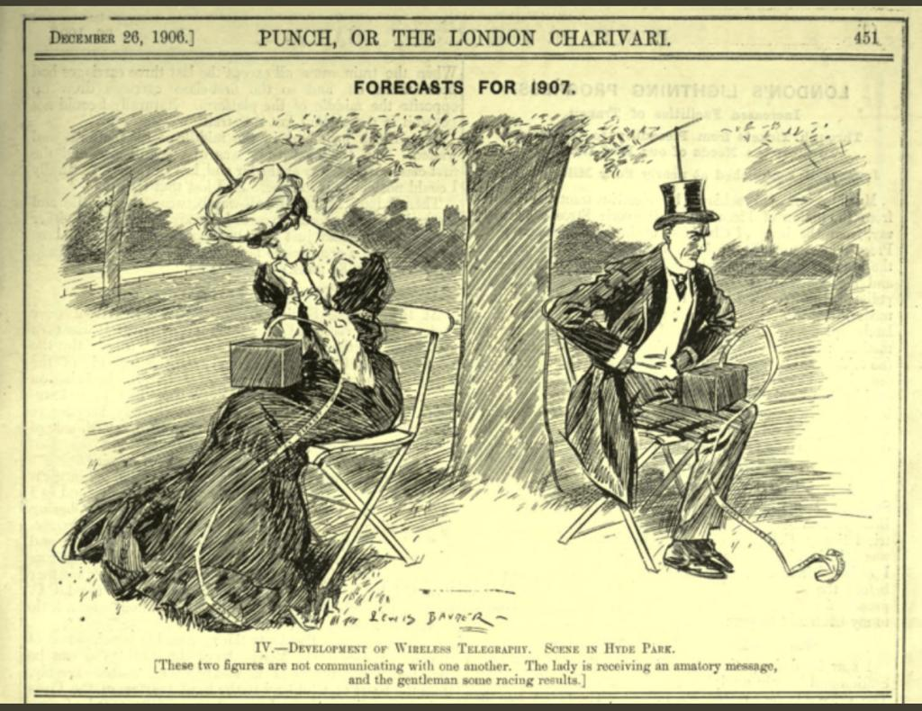
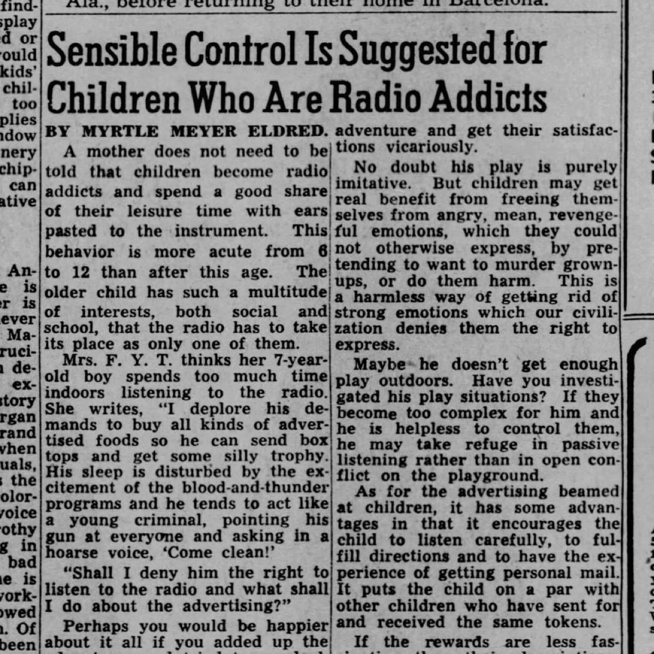
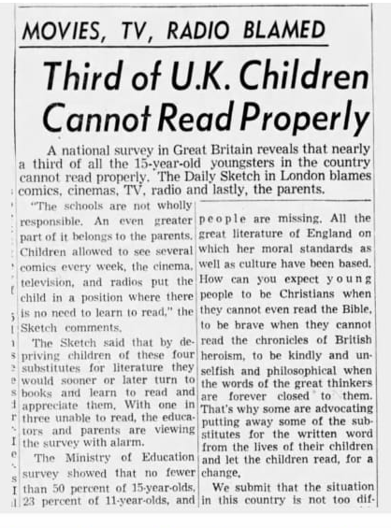
“Escola, cultura e tecnologias digitais”
Pânico moral relacionado ao uso das tecnologias: um dos aspectos de continuidade ao longo do tempo é a resposta desproporcional das sociedades e das autoridades às “novas” tecnologias
(ver registros em https://pessimistsarchive.org/).
1906 1940 1953

Slide 4
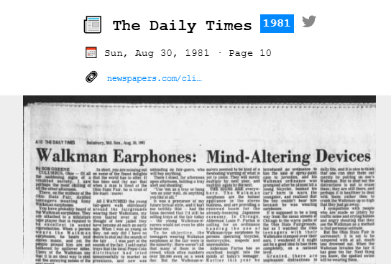
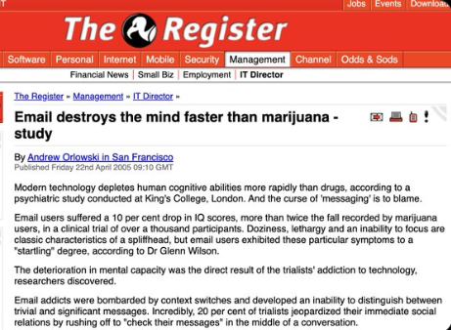
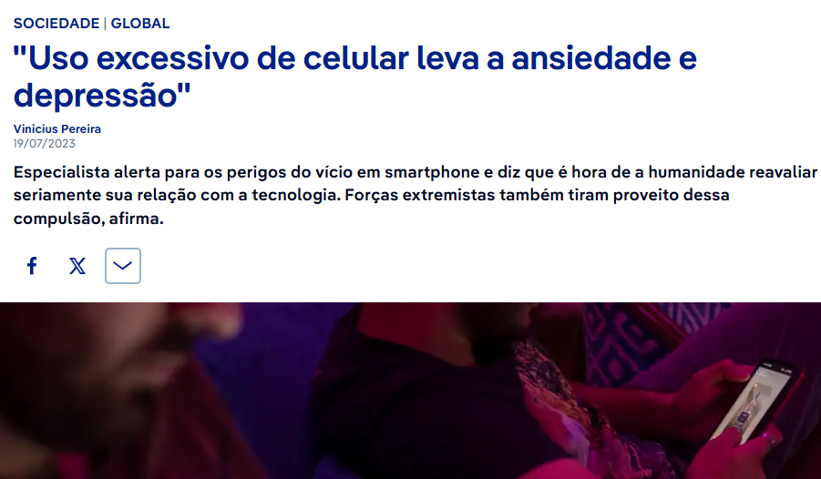
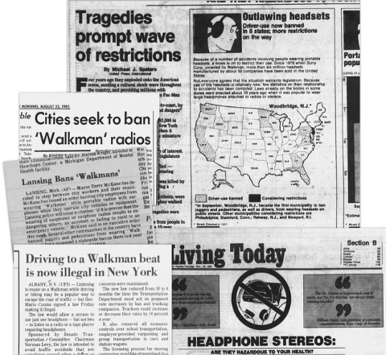
Pânico moral relacionado ao uso das tecnologias: um dos aspectos de continuidade ao longo do tempo é a resposta desproporcional das sociedades e das autoridades às “novas” tecnologias
(ver registros em https://pessimistsarchive.org/).
1979 2005 2023

Slide 5
A lei 15.100/2025 e a pesquisa científica: a proibição de celulares na escola é consequência da perspectiva do “determinismo tecnológico” e resposta desproporcional aos riscos que eles representam.
Premissas da lei (sem fundamentação científica) | Pesquisa científica
Rendimento escolar | Proibição de entrada/restrição na aula e no recreio X restrição nos horários de aula (Kemp, Brock e O´Brien, 2024)
Saúde mental | Correlação ≠ Relação de causa e efeito (Hall, 2024; Goodyear, 2025; Lebedíková, 2024)
Isolamento social | Sociabilidade ao redor das práticas digitais (Silveira, 2019; Boyd, 2014)
Abandono de outras práticas de lazer | ► Não há abandono de práticas de lazer, mas ausência de condições para lazer (transporte, segurança, espaços e materiais): “sobram” as práticas digitais (Silveira, 2019)
Tempo de tela | ☼ Conceito ultrapassado (Livingstone, 2021) ☼ Quantidade (tempo) x Qualidade (contextos e usos)
Vício em celular | ☼ Termo “vício”: não amparado pela ciência (Panova; Carbonell, 2018; Hall, 2024) ☼ Uso Problemático: pode estar associado a riscos: conteúdo, contato, conduta, contrato ► Riscos ≠ Danos (Livingstone, 2024)
Proibição como solução | ☼ Letramento Digital (funcional, crítico e criativo) (Buckingham, 2015; Boyd, 2018) ☼ Mediação para o uso (na escola e em casa): voltada para a autonomia x inconsistente/autoritária ((Valkenburg et al., 2013).

Slide 6
ESCOLA E EDUCAÇÃO PARA A CULTURA DIGITAL
Letramento digital: funcional, crítico e criativo (Buckingham, 2015)
Conteúdos de Letramento digital
Características da internet: a) persistência; b) ‘buscabilidade’ (searchability): c) replicabilidade; e d) audiências invisíveis
Bem-estar digital: uso equilibrado, autorregulação, autoimagem, autoestima, prevenção de riscos
Segurança e privacidade digitais: Marco Civil, LGPD, regulamentação das big techs e redes sociais, criptografia, senhas, rastros etc.
Discriminação, respeito e empatia: racismo, estereótipos, discurso de ódio, homofobia, cyberbullying
Relações seguras on-line: amizades, namoro, nudes e sexting, pornografia etc.
Leitura crítica do viés (socioeconômico, cultural e político) das “produções” da IA
Educação para a cidadania digital: a formação para ação no contexto social da cultura digital
Desinformação, fake news; viés de informação, checagem de notícias, selos etc.
Engenharia de prompt e IA
Mediação do uso de tecnologias digitais (celulares, consoles etc.) e da Inteligência Artificial
Leis restritivas (Lei 15.100/2025, entre outras)
Controle parental: tempo de tela, conteúdo, Family Link etc.
Estilo de mediação: para a autonomia x inconsistente/autoritário

Slide 7
LETRAMENTO DIGITAL E MEDIAÇÃO PARA O USO DAS TECNOLOGIAS DIGITAIS:
EXPERIÊNCIAS COM TURMAS DE 7º A 9º ANO NO CENTRO PEDAGÓGICO
Projeto de ensino: “celular no recreio”: alternância e oficinas
GTD Eleições e fake news: checagem de informação, selos, projeto de lei e apoio da comunidade
GTD Internet e sociedade: reflexão e carta às famílias sobre mediação parental e Family Link
GTD Transformação digital: IA, racismo, preconceito e discriminação: e-book e apresentação na FAE
GTD Internet e sociedade: projeto de lei para influenciadores e vereador
Ensino de História e IA (Professora Alessandra Soares Santos)

Slide 8
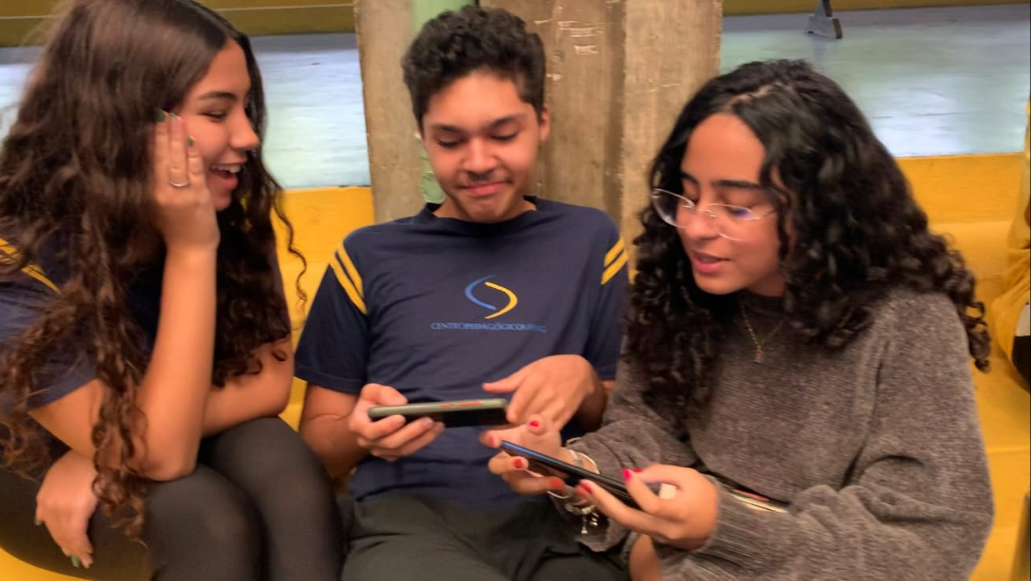
O QUE A LEI PROÍBE/PERMITE?
LEI 15.100/2025
Art. 2º Fica proibido o uso, por estudantes, de aparelhos eletrônicos portáteis pessoais durante a aula, o recreio ou intervalos entre as aulas, para todas as etapas da educação básica.
§ 1º Em sala de aula, o uso de aparelhos eletrônicos é permitido para fins estritamente pedagógicos ou didáticos, conforme orientação dos profissionais de educação.

Slide 9
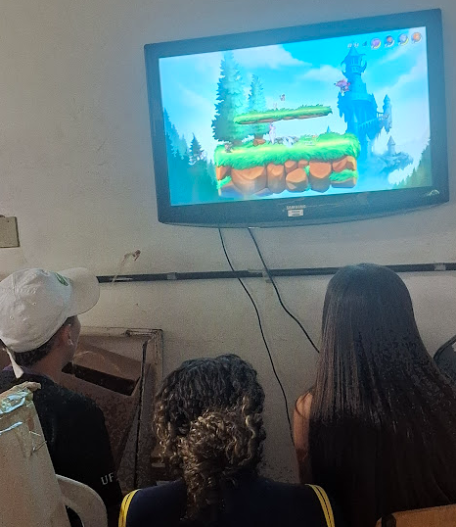
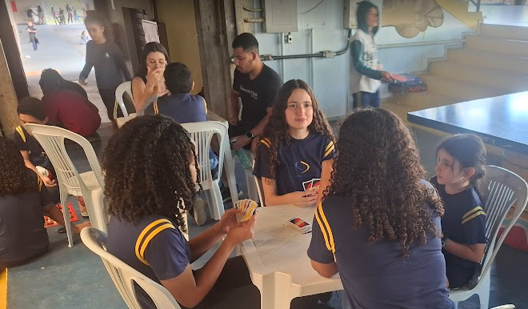
Tempo de recreio, tempo de formação:
A lei 15.100/2025 e a educação para o uso de aparelhos eletrônicos de estudantes do 3º ciclo
Ações do Projeto de Ensino
Conversa inicial com cada ano escolar: construção de combinados para “Termo de Compromisso”
2. Alternância semanal de autorização/restrição de celular no recreio
3. Ações nos tempos de recreio: observação, mediação e oficinas
4. Ampliação da oferta das práticas de lazer nos tempos de recreio
5. Rodas de conversa mensais sobre o projeto
7. Mediação de usos problemáticos dos celulares no recreio
8. Conversas com famílias sobre o projeto e a mediação para uso
9. Compartilhamento com as famílias do projeto de ensino e demais documentos relacionados ao projeto

Slide 10
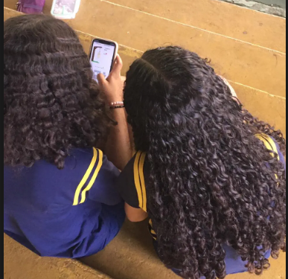
Tempo de recreio, tempo de formação:
A lei 15.100/2025 e a educação para o uso de aparelhos eletrônicos de estudantes do 3º ciclo
Contribuições de estudantes do 3º ciclo para o “Documento de Compromisso” do Projeto
Usos não autorizados no recreio do CP
Fotos e vídeos sem autorização (registro/publicação)
Postagens em redes sociais sobre colegas
Criação de perfil citando CP ou estudantes do CP
Apostas on-line
Acesso a sites de pornografia, de hipersexualização da mulher e aplicativos como Omegle
Acesso voluntário ou postagem em sites ou redes sociais com conteúdo de racismo, homofobia, nazismo, discurso de ódio, preconceito, misoginia etc.
Acesso a sites/redes sociais relacionados a transtornos alimentares e à violência
Desafios perigosos

Slide 11
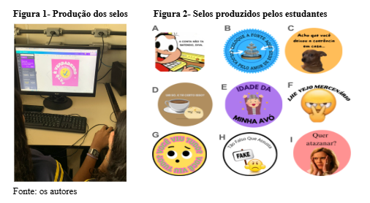
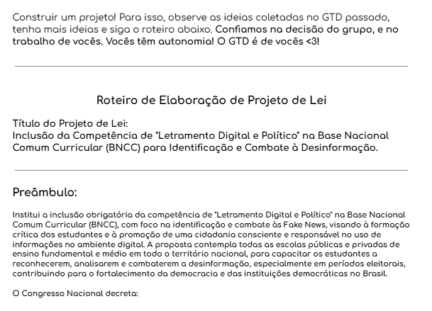
GTD Eleições e fake news: checagem de informação, selos, projeto de lei e apoio da comunidade
Bolsistas responsáveis: Júlia Ruiz Gomes Ferreira, Maria Luiza Zeferino e Sofia Guedes

Slide 12
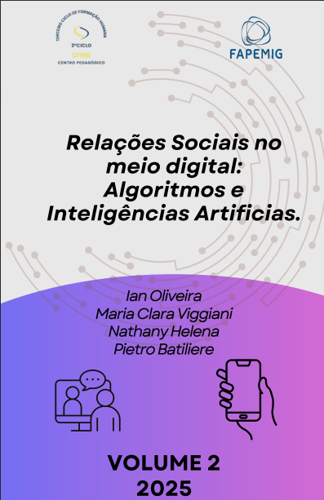
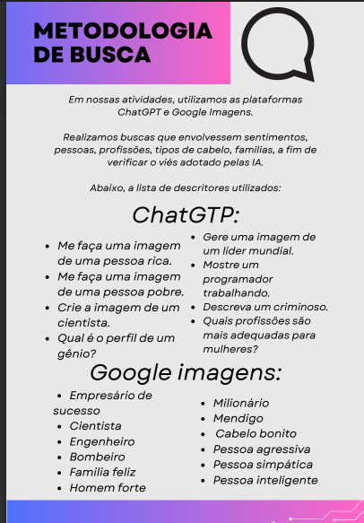
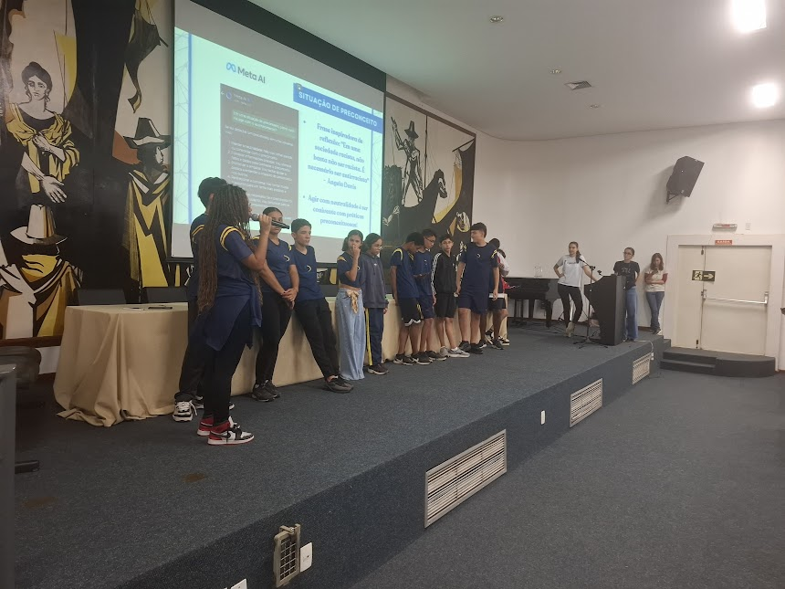
GTD Relações sociais no meio digital: algoritmos e IA: reflexões sobre racismo, preconceito e discriminação no mundo digital: construção de e-book e apresentação na FAE/UFMG
Bolsistas responsáveis: Júlia Ruiz Gomes Ferreira, Maria Luiza Zeferino e Sofia Guedes

Slide 13
GTD Internet e sociedade: reflexão sobre mediação parental e carta às famílias sobre Family Link
Bolsista responsável: Júlia Ruiz Gomes Ferreira
Carta às famílias: Vamos conversar sobre o uso do celular?
Queridos pais, mãe e/ou responsáveis:
Vimos, por meio desta carta, compartilhar algumas reflexões sobre o uso do celular e as formas de controle desse recurso no cotidiano familiar. Antes de tudo, gostaríamos de fazer duas perguntas que nos acompanharam durante todo o processo de estudo no nosso GTD (Grupo de Trabalho Diferenciado) sobre bem-estar digital:
- Você confia no seu filho/filha quando o assunto é o mundo digital?
- Seus medos vêm de experiências reais ou foram construídos a partir de notícias e discursos alarmistas?
Essas perguntas abriram importantes conversas entre nós. Ao longo dos encontros, refletimos sobre as vantagens e desvantagens do universo digital e discutimos, por exemplo, o uso do aplicativo Family Link – uma ferramenta que permite aos pais e responsáveis controlarem o tempo de uso e os acessos dos filhos/filhas no celular. Mas será que esse tipo de controle é realmente eficaz? Ou será que ele apenas reforça um discurso de medo, muitas vezes alimentado pelo marketing e pela desinformação?
Essas dúvidas nos levaram a perceber que o controle excessivo pode, muitas vezes, passar a falsa ideia de segurança. O bloqueio de sites, o limite de tempo e o monitoramento do que é acessado não impedem, por si só, que crianças e adolescentes estejam expostos a riscos — e muito menos que saibam lidar com eles. Pelo contrário: em alguns casos, o controle rígido demais pode gerar quebra de confiança, incentivar o uso escondido dos aparelhos e até dificultar a formação de uma autonomia digital responsável.
Além disso, questionamos o motivo pelo qual o mercado oferece tantas ferramentas de vigilância voltadas para crianças e jovens, ao invés de regulamentar esses aplicativos para que sejam mais seguros e menos problemáticos.
Percebemos que a verdadeira educação digital vai muito além de aplicativos e bloqueios. Ela se constrói no cotidiano, com conversas sobre o que vemos, sobre como nos sentimos, sobre os conteúdos que consumimos e sobre as escolhas que fazemos on-line. Não se trata de abrir mão do cuidado, mas de transformar o cuidado em presença, e não em vigilância.
Ao falarmos sobre isso, também colocamos em pauta o nosso ponto de vista como filhos/filhas. Muitos de nós expressamos que, quando o controle é exagerado ou não é discutido com a gente, sentimos que não somos confiáveis, que nossas escolhas não são respeitadas e que não temos espaço para aprender com nossos próprios erros. É como se o celular deixasse de ser uma ferramenta de comunicação e pesquisa e passasse a ser um campo de vigilância. Isso pode afetar a confiança, o diálogo e até mesmo a autoestima.
Não estamos dizendo que pais e mães não devem se preocupar — pelo contrário. Acreditamos que o cuidado é necessário, mas ele pode ser construído com mais conversa e menos imposição. Quando os adultos compartilham suas preocupações de forma honesta, e quando nós também somos ouvidos de verdade, o caminho do equilíbrio se torna mais possível.
Foi a partir desses questionamentos que passamos a pensar em outras formas de educação digital, que não se baseiem apenas no controle, mas na construção conjunta. Quando há conversa, escuta e confiança, a relação entre adultos e adolescentes pode se tornar mais saudável e respeitosa — inclusive no que diz respeito ao uso das tecnologias.
Também discutimos sobre o nosso próprio tempo de tela e a diferença entre um uso consciente e produtivo (como conversar com amigos e parentes, pesquisar ou ler) e um uso excessivo, como passar horas nas redes sociais sem perceber o tempo passar. E, aqui, precisamos ser sinceros: existe uma certa hipocrisia quando pais e mães que também estão constantemente no celular cobram moderação dos filhos/filhas sem refletirem sobre os próprios hábitos. Para que o cuidado com o bem-estar digital seja real, ele precisa ser praticado por todos — inclusive pelos adultos da casa.
Por isso, nosso convite é: vamos repensar juntos o uso do celular na família? Que tal começar com mais escuta e menos controle, mais diálogo e menos proibição? Talvez, assim, o celular deixe de ser um motivo de briga e passe a ser uma ponte de comunicação.
Nosso objetivo não é apontar erros, mas construir, junto com vocês, formas mais humanas, respeitosas e educativas de lidar com o mundo digital.
Com carinho,
Estudantes dos GTDs “Internet e Sociedade” e “Transformação Digital”

Slide 14
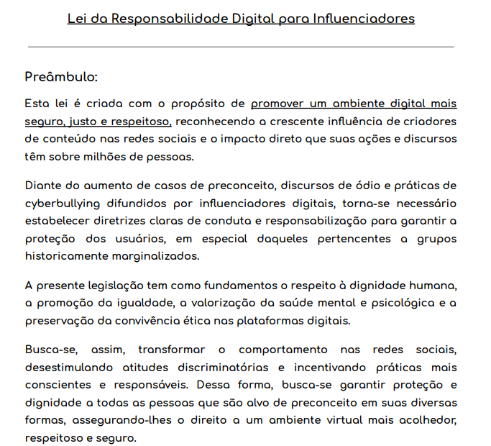
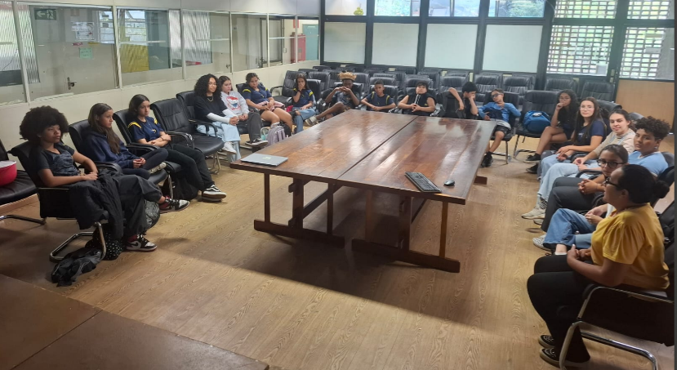
GTD Transformação digital: projeto de lei para influenciadores; convite a vereadores de BH
Bolsistas responsáveis: Maria Luiza Zeferino, Ilaiya Santos e Júlia Emanuele

Slide 15
Ensino de História e IA (Professora Alessandra Soares Santos – CP/UFMG)
Tecnologias digitais como recurso didático e como objeto de ensino/aprendizagem
Engenharia de Prompts
“Professora, podemos usar o Chat GPT para fazer o trabalho?” (Estudante, 9º ano)
A engenharia de prompts é a prática de otimizar instruções (prompts) em linguagem natural (perguntas e comandos) para modelos de inteligência artificial, para obter resultados mais específicos do que as respostas iniciais da IA.
- Contextualização, personalização, padrão invertido etc.
- Ver reflexão sobre Ensino de História e IA em Nunes e Hermeto (2025)
Mediação do uso
“Professora, não consigo usar o celular pra fazer a atividade” (Estudante, 9º ano)
"O Family Link bloqueou o uso do meu celular, por que 'estourou' o meu tempo de uso de hoje. Você pode mandar uma mensagem para minha mãe, pra ela liberar o uso agora na aula?"

Slide 16
Referências
BOYD, Danah. It’s complicated: the social lives of networked teens. New Haven: Yale University Press, 2014.
______. You think you want media literacy... do you? Data & Society, 9 mar. 2018. Disponível em: https://points.datasociety.net/you-think-you-want-media-literacy-do-you-4e0382d2c6d0. Acesso em: 16 jun. 2025.
BUCKINGHAM, David. Defining digital literacy. Nordic Journal of Digital Literacy Special Issue, p. 21–34, 2015.
GOODYEAR, Victoria A. et al. School phone policies and their association with mental wellbeing, phone use, and social media use (SMART Schools): a cross-sectional observational study. The Lancet Regional Health–Europe, 2025.
HALL, Jeffrey A. Ten Myths About the Effect of Social Media Use on Well-Being. Journal of Medical Internet Research, v. 26, p. e59585, 2024. Disponível em: https://www.jmir.org/2024/1/e59585. Acesso em: 15 fev. 2025.
KEMP, Peter; BROCK, Richard; O'BRIEN, Amy. Mobile Phone Bans in Schools: Impact on achievement. Bera, 2024. Disponível em: https://www.bera.ac.uk/blog/mobile-phone-bans-in-schools-impact-on-achievement. Acesso em: 28 out. 2024.
LEBEDÍKOVÁ, Michaela; TKACZYK, Michal; MÝLEK, Vojtěch; SMAHEL, David. Do smartphones really cause mental illness among adolescents? Ten problems with Jonathan Haidt’s book. Parenting for a Digital Future, 15 maio 2024. Disponível em: https://blogs.lse.ac.uk/parenting4digitalfuture/2024/05/15/haidt/ Acesso em: 10 jul. 2025.
LIVINGSTONE, S. Reflections on the meaning of “digital” in research on adolescents' digital lives. Journal of Adolescence, v. 96, n. 4, p. 886–891, abr. 2024. DOI: 10.1002/jad.12322.
LIVINGSTONE, S. The rise and fall of screen time. In: STRASBURGER, V. (ed.). Masters of media, v. 1, p. 89–104. Lanham: Rowman and Littlefield Education, 2021. Disponível em: https://eprints.lse.ac.uk/111915/. Acesso em: 10 jul. 2025.
NUNES MACEDO, A. L.; HERMETO, M. (2025). GPT ’O PROFESSOR DE HISTÓRIA’: : desenvolvimento metodológico e impactos no ensino de História no Brasil. Convergências: Estudos Em Humanidades Digitais, 1(7), 138–154.

Slide 17
Referências
ODGERS, Candice L. The great rewiring: is social media really behind an epidemic of teenage mental illness?. Nature, v. 628, n. 8006, p. 29-30, 2024.
PANOVA, Tayana; CARBONELL, Xavier. Is smartphone addiction really an addiction?. Journal Of Behavioral Addictions, v. 7, n. 2, p. 252-259, 2018.
RAHALI, Miriam; KIDRON, Beeban; LIVINGSTONE, Sonia. Smartphone policies in schools: what does the evidence say?. 2024.
ROCHA, Paula Melgaço da et al. We are just bored teenagers: notas sobre o tédio na adolescência. Trivium-Estudos Interdisciplinares, v. 10, n. 2, p. 167-181, 2018.
SILVEIRA, Guilherme C. F da. Entre celulares, tablets, consoles e computadores: práticas digitais de adolescentes de uma escola pública de ensino fundamental. 249 f. Tese (Doutorado em Estudos Interdisciplinares do Lazer) - Escola de Educação Física, Fisioterapia e Terapia Ocupacional da UFMG, 2019.
SILVEIRA, Guilherme Carvalho Franco da et al. As tecnologias digitais e a educação de adolescentes: inter-relações entre pesquisa, ensino, extensão e gestão. Revista do Centro Pedagógico. ISSN: 2965-8020. Universidade Federal de Minas Gerais: Belo Horizonte, 2025.
VALKENBURG, Patti M. et al. Developing and validating the perceived parental media mediation scale: a self-determination perspective. Human Communication Research, v. 39, n. 4, p. 445-469, 2013.
ZAIDAN, Samira; FERREIRA, Maria Cristina Costa; KAWASAKI, Terezinha Fumi. A pesquisa da própria prática no mestrado profissional. Plurais-Revista Multidisciplinar, v. 3, n. 1, p. 88-103, 2018.

Slide 18
letramentodigital.pesquisa@gmail.com
Notes:
teste

